Slide 1
機關安全維護宣導
路跑

Slide 2
前言
近年來，國人更加重視健康，各種大型體育活動更加常見，其中路跑因為參加者門檻與舉辦成本較低，不僅民間經常舉辦，公部門亦經常以之為促進政府民間互信的管道，例如在路跑舉行的同時擺攤宣導公共政策等，期能達成寓教於樂之效。
但參與路跑活動可能衍生種種運動傷害及意外。

Slide 3
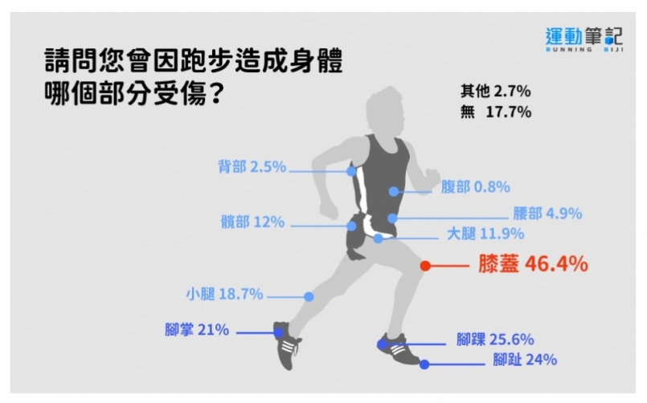
運動傷害
跑步可能傷膝蓋相信眾所皆知，但事實上除了腿部，腰、腹、背都有可能受傷。
依據運動筆記2018跑步大調查統計，有跑步習慣的人83.3%有因跑步而身體受傷。
並不是只有長期跑步者容易受傷，剛開始跑步不到1年的仍有70%的人受過傷。
跑步受傷後，有51.3%的傷患選擇自己DIY處理，無效或效果不顯著才會向醫療系統尋求支援。

Slide 4
猝死
高強度運動時，偶爾會碰到突發性心跳停止，依據NCAA的研究，最常導致運動員心因性猝死的病因分別是冠狀動脈疾病等心血管疾病，但仍有31%猝死原因不明。
《新英格蘭醫學期刊 》研究指出，2000-2010年之間，美國共1,090萬參加全程、半程馬拉松的人口中，共有59人在比賽中途發生心臟驟停意外，其中42人不幸死亡。

Slide 5
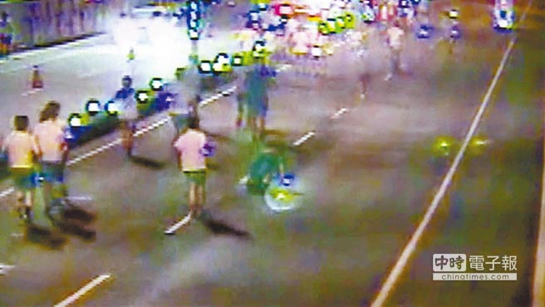
猝死實際案例1
2016/7/30，台積電作業員林子翔參與「2016苗栗星光半程馬拉松」活動，在距離終點200公尺處倒地，送醫搶救宣告不治。
林男曾倒地，後又爬起試圖走完全程，左圖為當時照片(來自中國時報)。

Slide 6
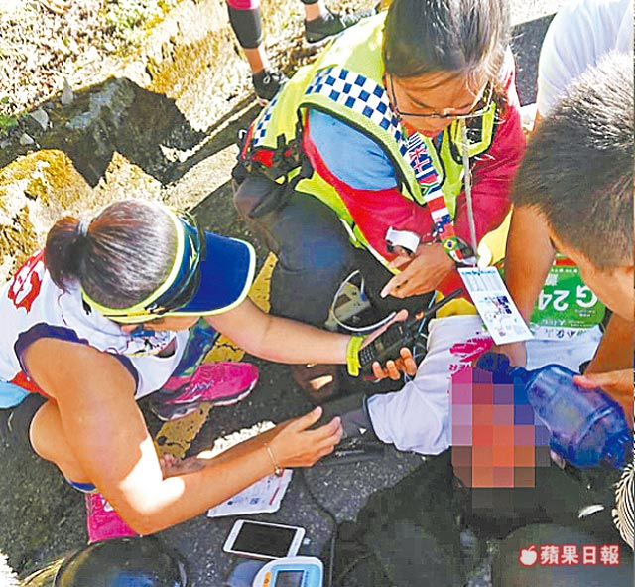
猝死實際案例2
2018/11/3，2018合歡山馬拉松賽事中，一名蕭姓男子跑到19.5公里時，突然昏迷倒地，緊急送往清境的急救站，再轉送埔里榮民醫院，仍宣告不治。
合歡山馬拉松賽事因為舉拔在高海拔地區，相對於平地的賽事而言，高海拔的氧氣稀薄和低溫更容易對人體有不良影響，失溫、高山症及心血管疾病都有可能發作。
有部分運動選手為了適應高山氣候會在比賽開始前提早進入高山生活一段時間，已降低風險。

Slide 7
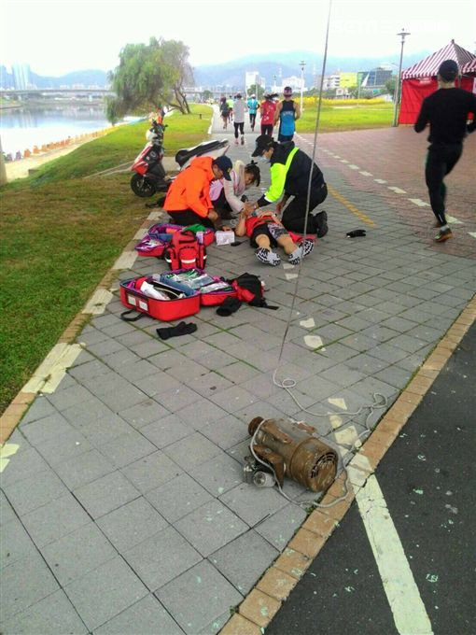
其他意外
交通意外
今年1月1日，彰化永靖元旦路跑中一名年紀7旬的劉姓跑者被一部廂型車撞傷，所幸只有輕傷。
飛來橫禍?
106年2月12日，一名40多歲陳姓男子參加路跑行經麥帥二橋時， 被10多公斤的抽水大馬達擊中陳男頭部，頭部縫了12針、下巴縫了4針，疑似因為麥帥二橋維修平台馬達老舊鬆脫所致

Slide 8
路跑主辦單位注意事項
依據教育部體育署修訂之「路跑活動參與者安全維護及權益保障應注意事項」，為保障參與者健康安全，主辦單位應辦理下列事項：
對參與者進行健康諮詢篩選，並要求簽同意書。
依法申請路權。
每五公里設一服務區，提供食物與飲水。
設置救護站並配置醫護人員。
投保公共意外責任險。

Slide 9
路跑選手注意事項
開始運動前暖身，運動完畢後收操。
猝死前可能有如下徵兆，若有請考慮是否繼續激烈運動
情緒波動大
心臟負荷突然加重
肥胖
打鼾
吸菸酗酒
定期健康檢查。

Slide 10
結論
無論參與什麼運動，都應以安全為第一優先，不要逞強。
除事前作好準備，活動當下也應隨時注意周遭環境及身體狀況。
花蓮縣政府政風處關心您!

Slide 11
資料來源
Yahoo新聞：運動時，心因性猝死的機會有多高？(作者為奇美醫院主治醫師)
https://chunting.me/age-specific-cardiac-arrest/
康健雜誌：年輕馬拉松跑者為何會猝死？
http://www.commonhealth.com.tw/blog/blogTopic.action?nid=2120 中時電子網：「我不行了」男跑半馬猝死
https://www.chinatimes.com/newspapers/20160801000439-260106?chdtv
蘋果日報：要命 路跑新手猝死 第一次就跑九公里 年僅37歲
https://tw.appledaily.com/headline/daily/20160801/37330839/
聯合新聞網：合歡山馬拉松選手猝死 我們該學到的5件事
https://udn.com/news/story/7879/3463369
蘋果日報：合歡山半馬憾事 跑者終點前猝死
https://tw.appledaily.com/headline/daily/20181104/38170718/
聯合新聞網：2018跑步大調查 80%跑者受傷以膝蓋最大宗
https://udn.com/news/story/7879/3632857

Slide 12
資料來源
公民新聞：「彰化永靖元旦路跑意外插曲 7旬跑者驚傳車禍」
https://www.peopo.org/news/390367
tvbs：「禍從天降！路跑遭10Kg重馬達砸傷 險沒命」
https://news.tvbs.com.tw/entertainment/706542
路跑活動參與者安全維護及權益保障應注意事項
https://www.sa.gov.tw/
東森新聞健康雲：『運動後忽然猝死？發作前有警訊是你忽略...5大誘因是禍首 原文網址: 運動後忽然猝死？發作前有警訊是你忽略...5大誘因是禍首』https://health.ettoday.net/news/1171561

